Slide 1
«УДМУРТИЯ: МЕЖДУ ХРИСТИАНСТВОМ И ЯЗЫЧЕСТВОМ. ИЗУЧЕНИЯ ЭТНОКОНФЕССИОНАЛЬНОЙ СИТУАЦИИ В РЕГИОНЕ»
Религиоведческая Экспедиция

Slide 2
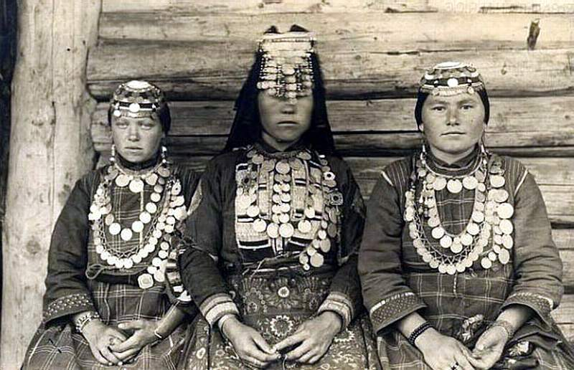
?
Экспедиция будет проходить в Ижевске, Граховском, Алнашкском, Каракулинском районах Удмуртии.
Даты проведения экспедиции: 13 – 23 июля 2018 года
Что? Где? Когда?

Slide 3
Мы будем работать с представителями различных религиозных сообществ для наиболее полной картины межрелигиозных взаимодействий и взаимоотношений в Республике Удмуртия.
Мы будем интервьюировать представителей Российской православной церкви, католических и протестантских общин, язычников, буддистов и общества Сознания Кришны, общин прочих религиозных групп. Язычники: поиск активных практикующих групп (Удмурт Вось, Стрелы Ярилы).
Мы будем изучать взаимотношение религиозных сообществ, взаимодействие православных и язычников, включая проблемные и конфликтные точки пересечения. Отношение других конфессионыльных групп (мусульман, иудеев, протестантов) между собой
Что мы собираемся делать?

Slide 4
КАК?
В ходе экспедиции ее участники
приобретут навыки полевой работы,
опробуют методы полевых исследований (разные типы интервью, включенное наблюдение и т.п.)
научатся анализировать полевой материал.
Ежевечерние обсуждения проделанной работы за чашкой чая !
На протяжении экспедиции ее участники
ведут полевые дневники,
собирают материалы по одной из выбранных этнорелигиозных или конфессиональных групп, с тем чтобы подготовить письменное сообщение,
а также (по желанию) представить его на обсуждение на семинаре по итогам экспедиции в сентябре 2019 г.

Slide 5
КОГО МЫ ЖДЕМ?
Экспедиция рассчитана на широкий спектр гуманитарных направлений:
Культурологов
Религиоведов
Философов
Лингвистов
И вообще: создана для всех, кто интересуется тем, почему мир таков, какой он есть.
Всех!
(бакалавров и магистров)

Slide 6
ГЕОГРАФИЯ ЭКСПЕДИЦИИ
с. Красносельское
г. Краснодар
с. Урмия
Белореченск

Slide 7
РУКОВОДИТЕЛЬ ЭКСПЕДИЦИИ
Борис Кириллович Кнорре
доцент Школы философии Факультета гуманитарных наук, старший научный сотрудник Центра исследований гражданского общества и некоммерческого сектора НИУ ВШЭ
https://www.hse.ru/org/persons/686418

Slide 8
ЗАМ. РУКОВОДИТЕЛЯ ЭКСПЕДИЦИИ
Жукова Людмила Геннадьевна, профессор Школы философии Факультета гуманитарных наук,
Зам. руководителя Центра изучения религий РГГУ
http://religion.rsuh.ru/lecturers/zhukova/

